Slide 1
β-内酰胺类抗生素
（ β-lactam antibiotics ）
β-内酰胺类抗生素：化学结构中含有β-内酰胺环的一类抗生素。包括青霉素类、头孢菌素类、非典型β-内酰胺类和β-内酰胺酶抑制剂等。

Slide 2
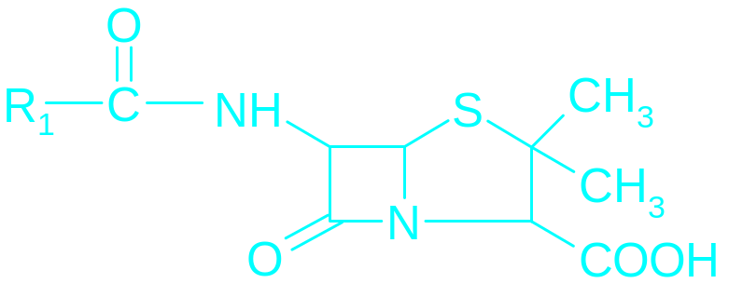
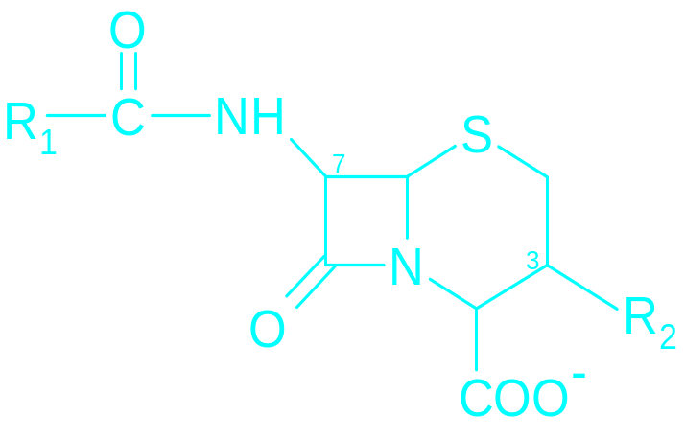
【化学结构】
青霉素类： 6-氨基青霉烷酸 6-APA
β-内酰胺环
头孢类：7-氨基头孢烷酸（7-ACA）
β-内酰胺环

Slide 3
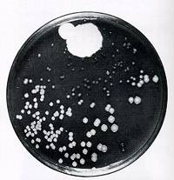

1928年弗莱明第一次看到生长有青霉菌的培养皿

Slide 4
第一节——分类、抗菌作用机制和耐药机制
一、 β-内酰胺类抗生素分类
（一）青霉素类按抗菌谱和耐药性分为5类：
1、窄谱青霉素类：青霉素G、青霉素V等
2、耐酶青霉素类：甲氧西林、氯唑西林、氟氯西林等
3、广谱青霉素类：氨苄西林、阿莫西林等
4、抗铜绿假单孢菌广谱青霉素类：羧苄西林、哌拉西林等
5、革兰阴性菌青霉素类：美西林、匹美西林等

Slide 5
（二）头孢菌素类：根据抗菌谱、耐药性、肾毒性分类
1、第一代头孢菌素：头孢拉定、头孢氨苄等
2、第二代头孢菌素：头孢呋辛、头孢克洛等
3、第三代头孢菌素：头孢哌酮、头孢噻肟等
4、第四代头孢菌素：头孢匹罗等

Slide 6
（三）其他β-内酰胺类：碳青霉烯类、头霉素类、氧头孢烯类、单环- β-内酰胺类
（四） β-内酰胺酶抑制药：棒酸、舒巴坦类
（五） β-内酰胺类抗生素的复方制剂

Slide 7
二、抗菌作用机制：作用于青霉素结合蛋白（PBP_{S}），抑制细菌细胞壁的合成，菌体失去渗透屏障而膨胀、裂解，同时借助细菌的自溶酶溶解而产生抗菌作用。
PBP_{S}分类
1、大分子量，具有转肽酶和转糖基酶活性，参与细菌细胞壁合成。
2、小分子量，具有羧肽酶活性，与细菌细胞分裂和维持形态有关。

Slide 8
β-内酰胺类抗生素的作用靶位——
青霉素结合蛋白(penicillin binding proteins,PBPs)
PBPs | 酶的功能 | 结合抗生素 | 细菌变化
PBP₁ (a,b) | 细菌生长 | 青霉素、氨苄西林、多数头孢菌素 | 溶 解
PBP₂ | 维持形态 | 美西林、棒酸、亚胺培南 | 呈球形
PBP₃ | 中隔形成 | 头孢氨苄、第三代头孢、哌拉西林、单环类 | 呈丝状
PBP_{4～} | 粘肽二级交联 羧肽酶和内肽酶 |  | 不明显
细菌种类不同，所含PBPs数目不等;
分类学上相近的细菌,其PBPs类型及生理功能相似。

Slide 9
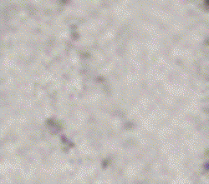
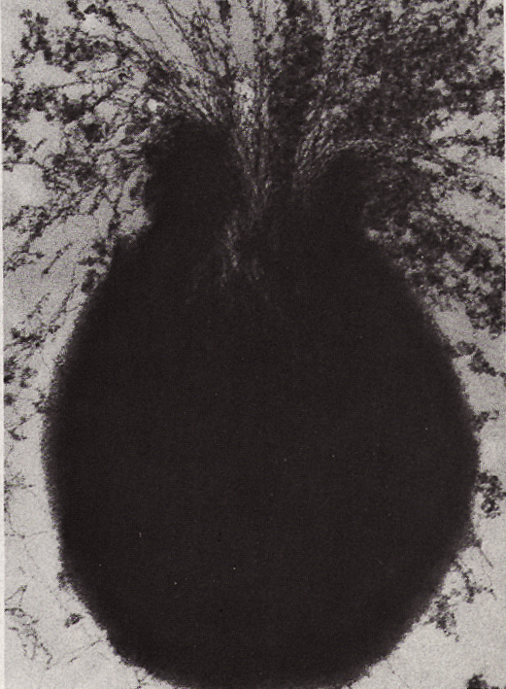

葡萄球菌
给药后的葡萄球菌

Slide 10
β-内酰胺类抗生素的作用特点
1. 对繁殖期细菌的作用较静止期强
抑制细菌细胞壁合成
2. 对人和动物的毒性小
哺乳动物的细胞没有细胞壁
3. 对真菌感染无效
真菌的细胞壁没有肽聚糖

Slide 11
三、耐药机制
1、产生水解酶
2、与药物结合
3、改变PBP_{S}
4、改变菌膜通透性
5、增强药物外排
6、缺乏自溶酶

Slide 12
第二节——青霉素类抗生素
一、窄谱青霉素
青霉素G（penicillin G）
来源及化学：由青霉菌培养液中提取
体内过程：口服被破坏，分布广泛、主要分布于细胞外液，以原形经尿排泄。长效制剂：普鲁卡因青霉素（24小时）、苄星青霉素（15天）

Slide 13
抗菌作用：低浓度抑菌、高浓度杀菌
1、大多数G⁺球菌：溶血性链球菌、肺炎球菌、草绿色链球菌、不耐药金黄色葡萄球菌、表皮葡萄球菌
2、G⁺杆菌：白喉棒状杆菌、炭疽杆菌、产气荚膜杆菌、破伤风梭菌、乳酸杆菌
3、G⁻球菌：脑膜炎奈瑟菌、不耐药的淋病奈瑟菌
4、少数G⁻杆菌：流感杆菌、百日咳鲍特菌
5、螺旋体、放线杆菌

Slide 14
临床应用：治疗敏感G⁺球菌和杆菌、G⁻球菌及螺旋体所致感染的首选药。
1、溶血性链球菌：咽炎、猩红热、败血症等
肺炎球菌：大叶性肺炎、中耳炎
脑膜炎球菌：脑膜炎
草绿色链球菌：心内膜炎
螺旋体：梅毒、钩端螺旋体病、回归热
2、G＋杆菌：破伤风、白喉、炭疽杆菌（与抗毒素同用）

Slide 15
不良反应
1、变态反应(降解物或高分子聚合物导致)
※药疹和血清病型反应 多但不严重
※过敏性休克 少见而严重
产生原因 降解产物

Slide 16
主要防治措施：
①详细询问病史，有青霉素过敏史者禁用； ②避免滥用和局部用药；
③避免在过度饥饿时用药 ④不在无急救药物和抢救设备的条件下使用
⑤皮试；
⑥药物必须临时配制；
⑦注射后应观察半小时；
⑧一旦发生过敏性休克，立即注射肾上腺素

Slide 17
⒉ 赫氏反应(Herxheimer reaction)
  在治疗梅毒、钩端螺旋体病、鼠咬热或炭疽时，可有症状加剧现象
⒊其他不良反应
局部反应 肌注钾盐较明显
高钾、高钠血症 大剂量静脉给药可发生
青霉素脑病 鞘内注射或大剂量静滴可发生

Slide 18
药物相互作用
1、丙璜舒、乙酰水杨酸、吲哚美辛、保泰松竞争性抑制β-内酰胺类抗生素从肾小管分泌
2、与氨基糖苷类抗生素有协同抗菌作用
3、磺胺类、红霉素类、四环素类、氯霉素类等抑菌药合用可产生拮抗作用
4、 β-内酰胺类抗生素不能与重金属配伍
5、 β-内酰胺类抗生素不能与头孢噻吩、林可霉素、去甲肾上腺素等混合后静脉给药
6、氨基酸营养液可增强β-内酰胺类抗生素的抗原性

Slide 19
青霉素V（penicillin V）
特点：耐酸，可口服

Slide 20
二、耐酶青霉素类
特点：改变青霉素化学结构的侧链，通过其空间位置障碍作用保护了β-内酰胺环，使其不易被青霉素酶水解。
作用弱于青霉素G
甲氧西林（methicillin）：不耐酸
苯唑西林（oxacillin）、萘夫西林（nafcillin）、氯唑西林（cloxacillin）、双氯西林（dicloxacillin）：耐酸、耐酶

Slide 21
三、广谱青霉素类
特点：耐酸、可口服、对G⁺、G⁻都有杀菌作用，疗效与青霉素G相当，不耐酶。
氨苄西林（ampicillin）：对G⁻杆菌作用较强，对G⁺菌作用弱于青霉素G
阿莫西林（amoxicillin）：用于敏感菌感染所致的呼吸道、尿路、胆道感染及伤寒治疗

Slide 22
四、抗铜绿假单胞菌广谱青霉素类
特点：广谱，对铜绿假单胞菌有强大作用。
羧苄西林（carbenicillin）：不耐酸、脑脊液中浓度低，对G⁻菌作用强，与庆大霉素有协同作用
哌拉西林（piperacillin）：不耐酶、脑脊液中浓度高，对脆弱类杆菌和多种厌氧菌敏感

Slide 23
五、抗革兰阴性杆菌青霉素类
美西林（mecillinam）
替莫西林（temocillin）
匹美西林（pivmecillinam）

Slide 24
第三节——头孢菌素类抗生素
化学结构：母核7-氨基头孢烷酸（7-ACA）
分类
1、第一代头孢菌素：头孢氨苄（cefalexin）等
2、第二代头孢菌素：头孢呋辛（cefuroxime）等
3、第三代头孢菌素：头孢噻肟（cefotaxime）等
4、第四代头孢菌素：头孢吡罗（cefpirome）等

Slide 25
体内过程：口服剂型耐酸，在体内分布广泛，可透过血脑屏障
药理作用及临床应用
抗菌作用与青霉素类相似，与青霉素有部分交叉耐药性

Slide 26
四代头孢菌素的特点比较
 | 抗菌作用 | 酶稳定性 | 肾毒性 | 药动学
第一 | G⁺菌＞G⁻菌产酶金葡菌 | 相对差 | √ | 分布良好，能透入各组织, t_{1/2}较短
第二 | G⁺菌↓ G⁻菌↑厌氧菌 | 较稳定 | ↓
第三 | G⁺菌↓↓ G⁻菌↑↑ 铜绿、厌氧菌 | 较高稳定 | 几无 | t_{1/2}↑, 至前列腺、房水、胆汁、CSF
第四 | G⁺/G⁻菌高效 | 高度稳定 | 无 | 易透细菌细胞壁

Slide 27
常用头孢菌素的临床应用
代 | 常用药 | 临床用途
第一 | 头孢噻吩 头孢唑啉 po头孢氨苄 头孢羟氨苄 头孢拉定 | 敏感金葡菌、链球菌等 呼吸道、尿路和皮肤及软组织感染
第 二 | 头孢孟多 头孢呋辛 po头孢呋辛酯 头孢克洛 | 大肠杆菌、克雷伯杆菌、奇异变形杆菌 肺炎、胆道、菌血症、尿路
第 三 | 头孢噻肟 头孢曲松 头孢他定 头孢哌酮 po头孢克肟 头孢特仑酯 | G－杆菌包括肠杆菌属、铜绿假单胞菌及厌氧菌 败血症、脑膜炎、肺炎、骨髓炎及尿路严重感染
第 四 | 头孢匹罗 头孢吡肟 头孢利定 | 对第三代耐药的细菌及部分G+菌(葡萄球菌、链球菌) 严重感染

Slide 28
不良反应
不良反应较少
过敏反应
胃肠道反应
静脉炎
肾毒性
出血倾向
二重感染

Slide 29
第四节——其他β-内酰胺类抗生素
一、碳青霉烯类
亚胺培南（imipenem）：抗菌谱广、抗菌作用强、耐酶、稳定，在体内被脱氢肽酶水解失活，故临床所用制剂是与西司他丁（脱氢肽酶抑制药）等量配比的复方注射剂。
美罗培南（meropenem）：对脱氢酶稳定
帕尼培南（panipenem）

Slide 30
二、头霉素类
头孢西丁（cepharmycins）：广谱、对厌氧菌有高效、对β-内酰胺酶高度稳定、分布广泛、脑脊液含量高
三、氧头孢烯类
拉氧头孢（latamoxef）：广谱、强效，对β-内酰胺酶稳定、脑脊液含量高、痰液浓度高

Slide 31
四、单环内酰胺类
氨曲南（aztreonam）：对G⁻菌有强大的抗菌作用、耐酶、低毒、分布广泛

Slide 32
第五节——β-内酰酶抑制药及其复方制剂
一、 β-内酰酶抑制药
共同特点
1、本身没有或有较弱的抗菌活性，但可抑制β-内酰酶，从而保护β-内酰类抗生素活性
2、对不产酶的细菌无增强效果
3、在配伍使用时，需要要有相似的药代动力学特征
4、使用时应密切观察

Slide 33
克拉维酸（clavulanic）
舒巴坦（sulbactam）
他唑巴坦（tazobactam）

Slide 34
二、β-内酰胺类抗生素的复方制剂
基本规律
1、广谱β-内酰胺类抗生素与β-内酰胺酶抑制药
2、抗铜绿假单孢菌广谱青霉素与β-内酰胺酶抑制药
3、第三代头孢菌素与β-内酰胺酶抑制药
4、碳青霉烯类与肾脱氢肽酶抑制药
5、碳青霉烯类与氨基酸衍生物
6、广谱青霉素与耐酶青霉素

Slide 35
1、克拉维酸
阿莫西林/克拉维酸＝安灭菌
替卡西林/克拉维酸＝泰门丁
2、舒巴坦
氨苄西林/舒巴坦＝优力新
头孢哌酮/舒巴坦＝舒普深
氨苄西林/舒巴坦＝舒他西林

